Slide 1
STFでの量子ビーム実験セットアップ概念図

Slide 2
入射部（キャプチャーモジュール直後）のビームパラメーター
 | 量子ビーム運転時 | STF Phase2 運転時
Pulse length | 1ms | 0.9ms
Repetition rate | 5Hz | 5Hz
Bunch Spacing | 6.15ns (162.5MHz) | 369.27ns (2.708MHz)
Number of bunch/pulse | 162500 | 2437
Bunch charge | 62pC | 3.2nC
Total charge /pulse | 10,000nC | 7,798nC
Beam current | 10mA | 8.7mA
Bunch length | 12ps(Laser, FWHM) | 10ps(Laser, FWHM)
Max. beam energy | 40MeV | 21.5MeV
Beam power | 2.0kW (40MeV beam) | 0.8kW (21.5MeV beam)

Slide 3
STFでのフォトン生成目標
1.3 x 10¹⁰ photons/sec 1%bandwidth
@ 5Hz, 30MeV, 10mA
2012年７月２７日までに

Slide 4
実験体制
加速器運転指揮：早野
インターフェース：早野
フォトン生成実験指揮：浦川
加速器機器 製作、設置、運転
ビームライン設計、ビーム調整・運転 担当
STF各グループ
空洞G、
クライオスタットG、
冷凍機G、
RFソースG、
LLRF制御G
福田将史、 A Aryshev, 荒木栄、照沼信浩、
大学院生
RFガン用 量子ビームレーザー 担当
坂上和之, A Aryshev、栗木雅夫 、
大学院生等
コンプトン・チェンバー（レーザー込） 担当
ビーム生成、マグネット、
モニター、制御
浦川順治、
本田洋介、清水洋孝、坂上和之、高橋 徹
、Arpit Rawankar 、大学院生等
早野
ビーム光学設計 ：久保 浄
フォトン検出 担当
三好敏喜、宇野彰二、新井康夫、大森恒彦
幅 淳二、鷲尾方一 、大学院生等
放管申請 ：早野

Slide 5
建設・運転スケジュール案
2010.12 S1-Global実験終了
2011.1 - 2 S1-Global装置解体、新ビームラインの床ケガキ
2011.3 - 4 RF-gun架台、シケーン架台の仮設置とRF-gunシステム仮組、RF-gunプロセス運転開始
2011.5 - 7 クライオモジュール下流側ビームライン架台設置とビームライン組立て
2011.8 - 10 冷凍機コールドボックス、トランスファーライン、クライオモジュール設置とビームライン接続
パワーソース接続、LLRF接続
2011.11 高圧ガス設備完成検査
2011.11-12 冷却試験、空洞調整、クライオスタット熱負荷測定
2012. 1-2 カップラープロセス、空洞プロセス、RF-gunビーム運転調整
2012. 3 放管設備完成検査（20%ビーム強度での設備検査）
ビーム運転
2012. 3-7 ビーム運転: フォトン生成調整運転
（５ヶ月、20 weeks中、6week程度がシフト付きで冷却実験運転か）
3 week:昇温、休止、冷却 2weeks: ビーム加速、フォトン生成実験 昼、準夜の２シフト（ビーム）？
２０１２年 ７月 ２７日（金） 量子ビーム実験 運転終了

Slide 6
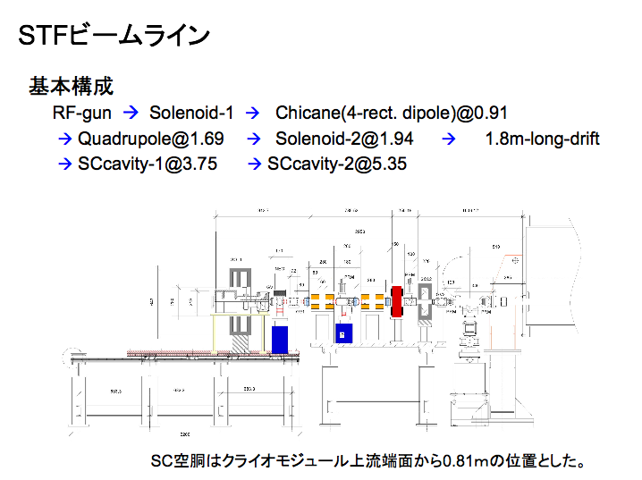
STF RF-gun入射部ビームライン
RF gun
Chicane
Q-mag
Solenoid-2
Solenoid-1

